Slide 1
Infraestructuras de Datos Espaciales (SIG en la Web)
MARINA ÁLVAREZ ALONSO marina.alvarez@upm.es
UPM

Slide 2
Practicas con gvSIG
Modulo 1.
Instalación gvSIG
Trabajar con gvSIG raster y bajar datos de una IDE
Georreferenciación de datos de Google Earth
Modulo 2
Georreferenciación con gvSIG
Filtrado de imágenes
Clasificación de imágenes
Trabajar con MDT
Análisis espacial con gvSIG vector

Slide 3
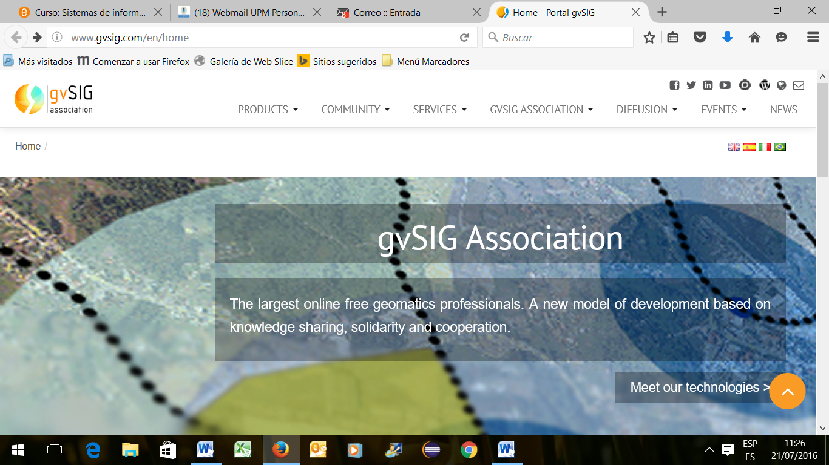
Descargar gvSIG http://www.gvsig.org/web/.

Slide 4
Descargar Sextante
http://www.gvsig.com/productos/sextante
Es un complemento de gvSIG
Herramientas para análisis de capas

Slide 5
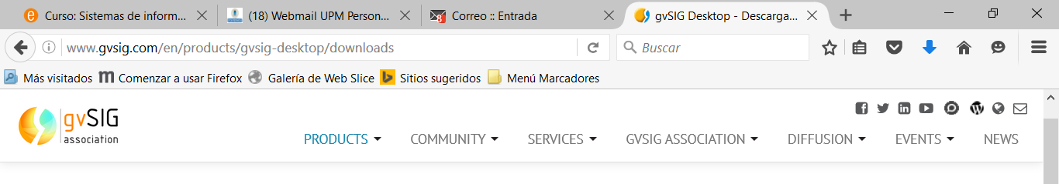
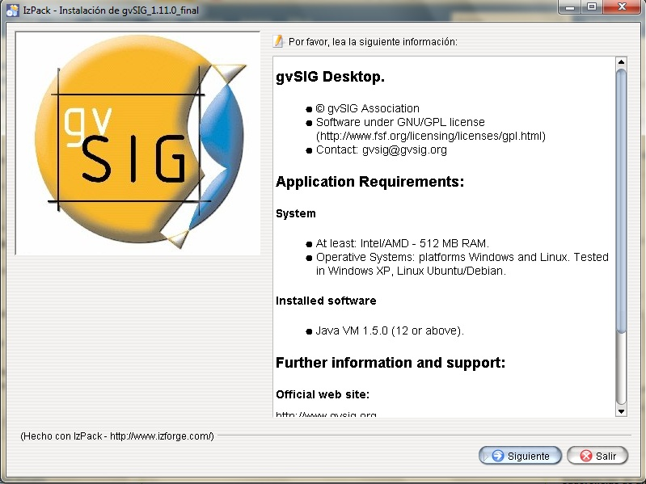
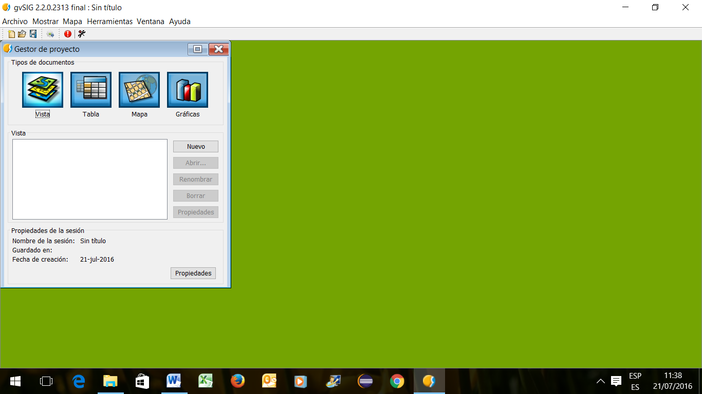
Abrir el programa

Slide 6
Comprobar
Menú preferencias: Menú, mostrar, preferencias:
Red (Ver que las conexiones funcionan bien)
Referencias objeto (Tolerancia 10 pixeles)
Menú Vista)
Localizador (Sale abajo a la izquierda)

Slide 7
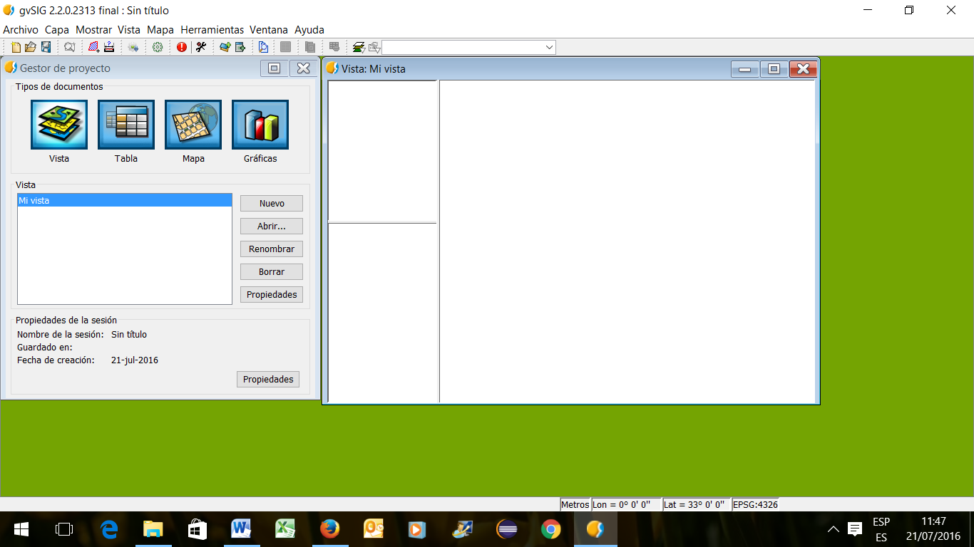
1. Crear una vista
Se pulsa sobre “nuevo”
Se pulsa sobre “Renombrar” para cambiar de nombre si se desea

Slide 8
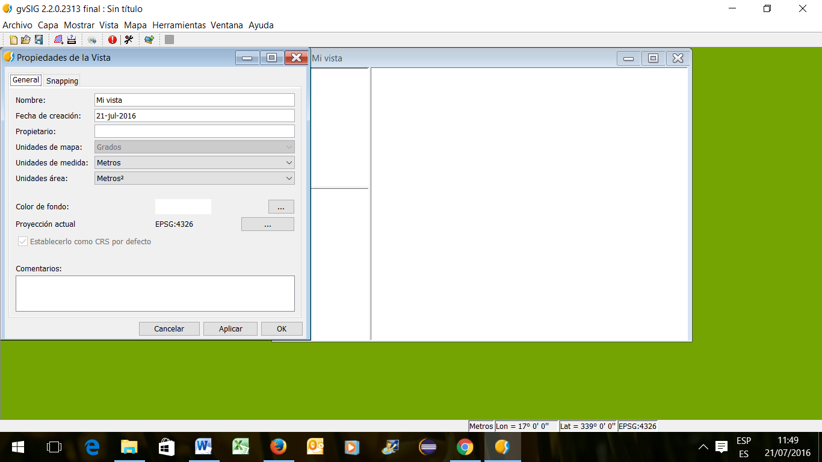
2. Especificar el SRC que se va a utilizar
Se pulsa sobre “Propiedades”

Slide 9
2. Especificar el SRC que se va a utilizar
Antes de cargar datos se debe comprobar el Sistema de Referencia de Coordenadas SRC. Todos los mapas o capas que se importaran deberán ir referidos a un SRC que en su caso se debe cambiar para tener el adecuado. Para ver el existente, seleccionar la opción “Propiedades” y prestar atención al atributo “EPGS: 4326. Los SRC más usuales en España son, en código EPSG: ETRS89 Proyección UTM: 25830 (zona 30N), 25831(z31), 25829(z29) y 25828(z28) ED50 Proyección UTM: 23030 (zona 30N), 23031(z31), 23029(z29) y 23028(z28) WGS84 (elipsoide del Sistema GPS) en geográficas: 4326

Slide 10
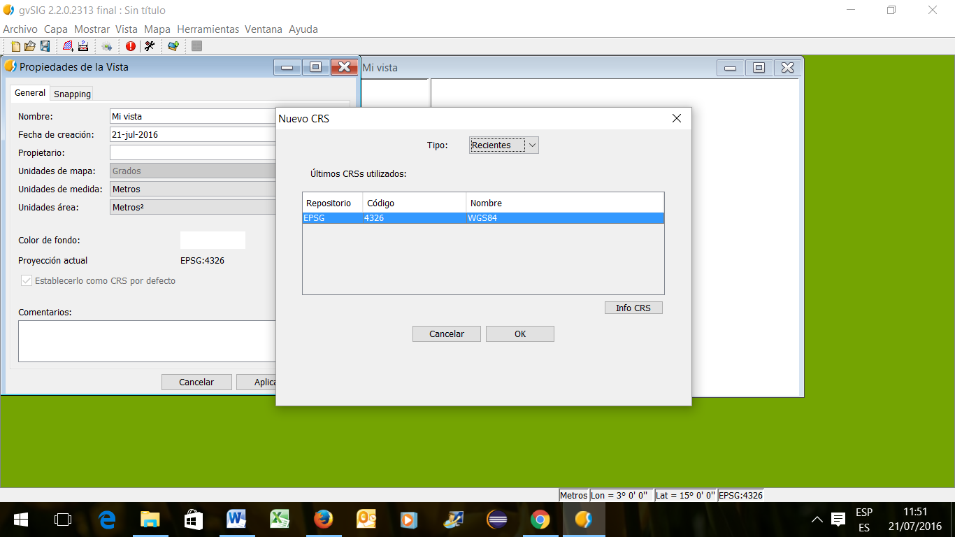
2. Especificar el SRC que se va a utilizar
Cuando arranca gvSIG por primera vez, se hace clic en el botón [...] junto a “Proyección actual”. Esto abrirá el diálogo “Nuevo CRS”. Y se puede cambiar en el cuadro abierto.

Slide 11
2. Definir el Sistema de Referencia SRC
Se busca el correspondiente al SRC con el que se desea trabajar
Ojo: En algunos casos es necesario cambiar el SRC de una o varias capas, cuando las capas tienen distinto SRC, para que se representen en el SRC del proyecto.

Slide 12
2. Definir el Sistema de Referencia SRC
Los SRC mas usuales en España son, en código EPSG:
ETRS89 Proyección UTM: 25830 (zona 30N), 25831(z31), 25829(z29) y 25828(z28) CRS oficial en España desde 2012
ED50 Proyección UTM: 23030 (zona 30N), 23031(z31), 23029(z29) y 23028(z28) CRS oficial en España hasta 2011
WGS84 (elipsoide del Sistema GPS) en geográficas:4326

Slide 13
Códigos EPSG, Otros ejemplos
EPSG: 04258 ETRS89 (geográficas)
INSPIRE
EPSG: 04326 WGS84 (geográficas)
ESRI, Google Earth
EPSG: 102113 WGS84 / Web Mercator (Google):
Google Maps, Yahoo
EPSG: 900913 Google Maps Global Mercator
Bing, OpenStreetMap

Slide 14
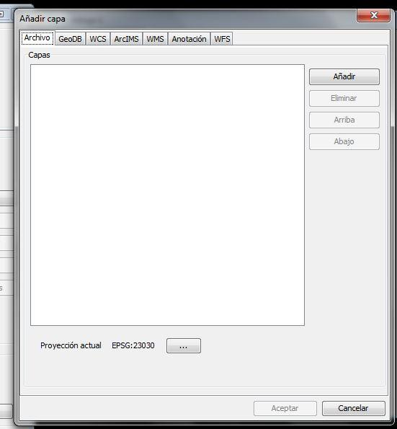
3. Cargar capas
Abrir una archivo tecleando en añadir y elegir el tipo de archivo

Slide 15
Archivos shp: fichero de datos espaciales. Generalmente viene acompañado de ficheros con el mismo nombre, pero de extensiones “dbf” (que contiene la tabla de atributos) y “shx” (con el índice de datos espaciales). gml (geography markup language): formato XML para información geográfica, desarrollado por OGC (Open Geospatial Consortium). kml (keyhole markup language): formato XML para representar datos 3D dxf: archivo de CAD. dwg: archivo de CAD. dgn: archivo de CAD. GeoDB: conectar a distintos sistemas gestores de bases de datos MySQL, Oracle, ArcSDE, PostgreSQL/PostGIS y HSQLDB Servicios web de la OGC WCS (Web Coverage Service): Servicio de coberturas WMS (Web Map Service): Servicio de mapas WFS (Web Feature Service): Servicio de elementos
3. Cargar capas

Slide 16
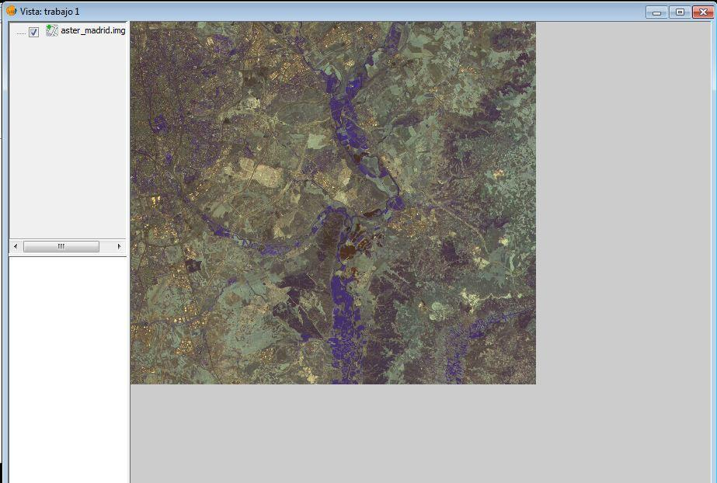
3. Cargar capas
Añadir el archivo raster colgado en el Moodle

